Slide 1

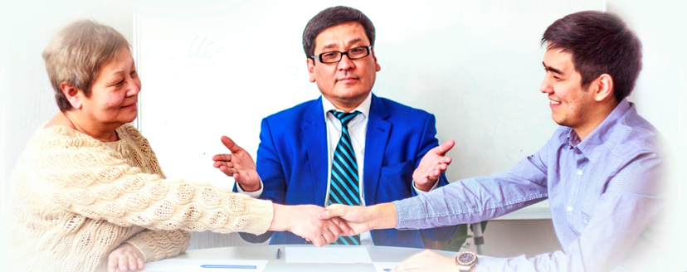

Республиканское общественное объединение
«Международный правозащитный центр»
Центр медиации
Школа медиации и переговоров
Республика Казахстан,
Город Алматы
Сайт: mpc-info.kz

Slide 2
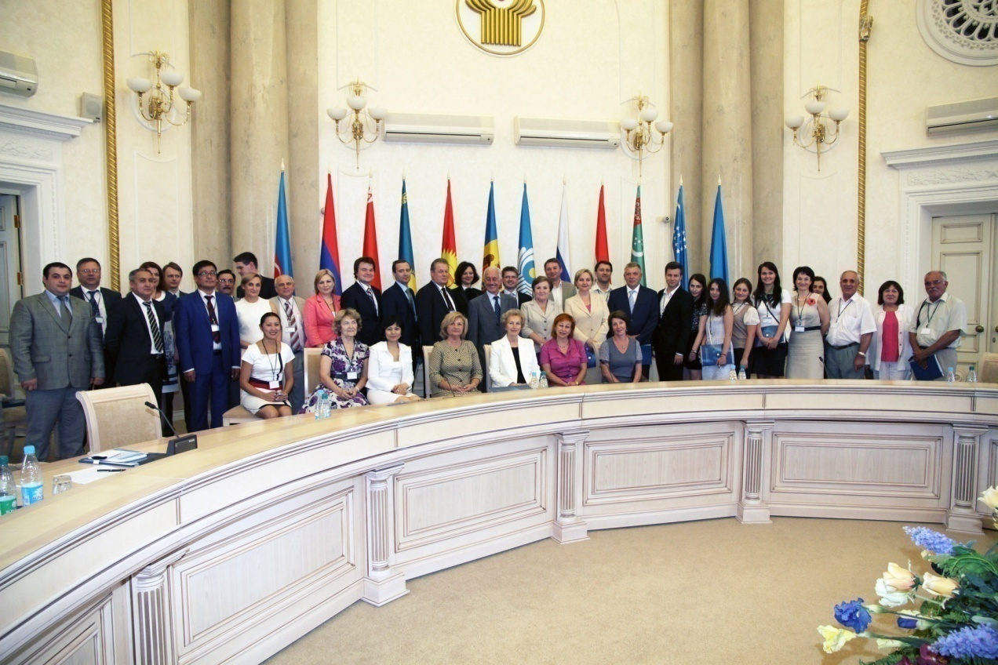
РОО «Международный правозащитный центр» (далее МПЦ) создан в 1997 г. и успешно осуществляет свою правовую и медиативную деятельность на протяжении 27 лет.
На сегодняшний день это самая крупная республиканская организация медиаторов Казахстана.
МПЦ и его руководитель являются учредителями:
Объединения юридических лиц «Ассоциация медиаторов Казахстана»,
Консорциума медиаторов Центральной Азии,
Евразийского союза медиаторов (СНГ).
В рамках данных мероприятий ежегодно проводятся различные международные мероприятия для развития медиации в Казахстане, Центральной Азии и СНГ.

Slide 3
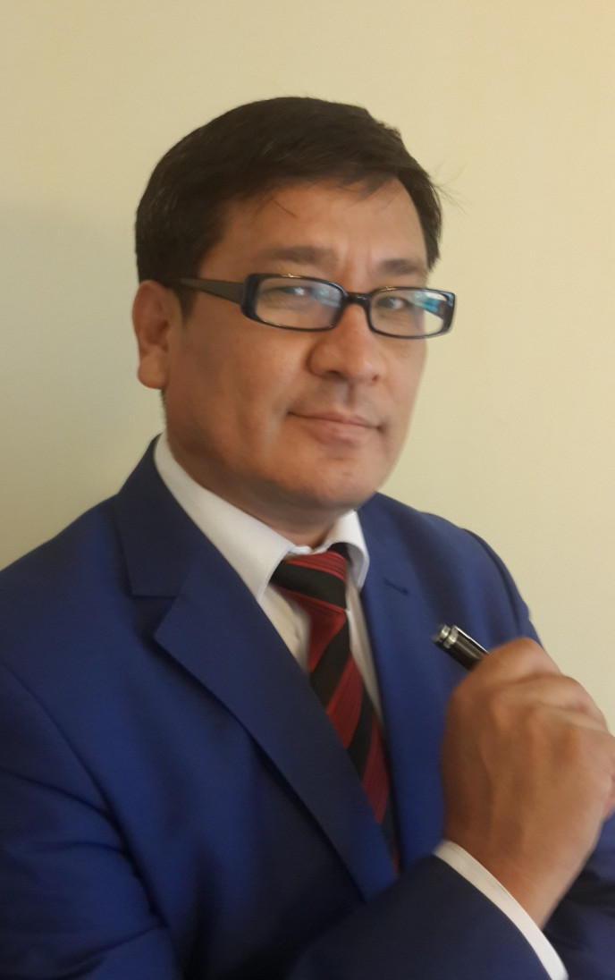
Жакупов Жандильда Ажигалиевич
Президент РОО «Международный правозащитный Центр»
Генеральный директор
ОЮЛ «Ассоциация медиаторов Казахстана» тренер-медиатор международного класса
Председатель Центрально-Азиатского консорциума медиаторов
Учредитель Евразийского союза медиаторов (СНГ)
Лектор Академии государственного управления при Президенте РК
Член рабочих групп Парламента РК
Председатель Совета медиации города Алматы Ассамблеи народа Казахстана магистр права, автор проекта Е-mediation имеет 4 государственные награды от Президента РК и медали

Slide 4


Миссия организации – оказание правовой и медиативной помощи социально-уязвимым слоям населения, физическим и юридическим лицам путем дачи юридических консультаций и проведения процедур медиации.
Основными направлениями деятельности МПЦ являются:
содействие развитию демократических процессов, построению гражданского общества и правового государства, внедрению и развитию института медиации в Казахстане;
оказание юридической и медиативной помощи;
обучение профессиональных медиаторов, ведение их реестра;
разработка проектов и программ по вопросам защиты прав человека, развития медиации и снижения уровня конфликтности в обществе;
расширение и укрепление международных связей по правовым и медиативным вопросам.

Slide 5
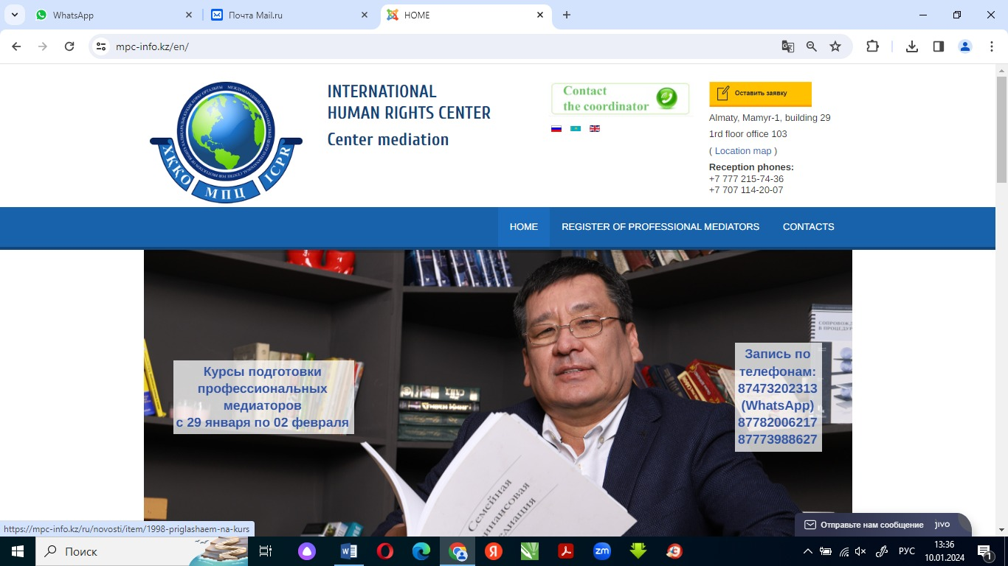

В МПЦ действует Центр медиации и Школа подготовки медиаторов.
Международный правозащитный центр оказывает услуги медиаторов, ведет их реестр. На сегодняшний день в реестре МПЦ состоит 800 медиаторов, которые работают во всех регионах Казахстана и за рубежом.
Медиаторами Центра ежегодно проводится 1500 до 5000 примирительных процедур на сумму до 35 миллионов долларов США, из которых более 90% завершено примирением с заключением медиативного соглашения.

Slide 6
Количество проведенных медиаций нашего Центра ежегодно росло на тысячу споров:
в 2016 году - 2000 медиаций,
в 2017 году – 3000 медиаций,
в 2018 году – 4000 медиаций,
в 2019 году – 5000 медиаций.

Slide 7

За 2020 пандемийный год общее количество споров, разрешенных медиаторами нашего Центра, сократилось вдвое, но сумма споров увеличилась в 2,5 раза. Это было связано с карантином, ограничительными мерами для медиаторов и др. Но пандемия показала необходимость мирного разрешения споров и важности коммуникации, бизнес был вынужден решать споры самостоятельно в новых условиях, это способствовало обращению к медиации и увеличению суммы споров

Slide 8
Основная масса медиаций проводится по гражданским спорам, в том числе бизнес-спорам, 80-85% от общего количества медиаций, по уголовным спорам – 15%, по административным спорам – 5%.
Основная масса медиаций проводится на досудебной стадии, особенно в последние годы в связи со смещением акцента на досудебное медиативное урегулирование и изменениями в законодательстве.
Чаще всего медиаторами нашего Центра проводятся бизнес-медиации по спорам, связанным с неисполнением договорных отношений (нарушение сроков договоров по вопросам поставки товаров, оказания услуг, неисполнение обязательств по оплате и др.).
5%
адм
15%
уголовные
споры
80%
гражданские
споры

Slide 9
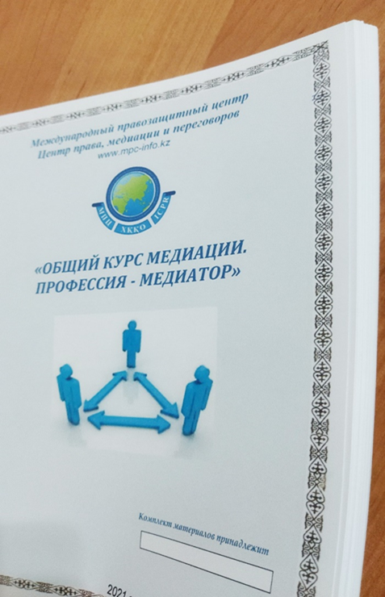
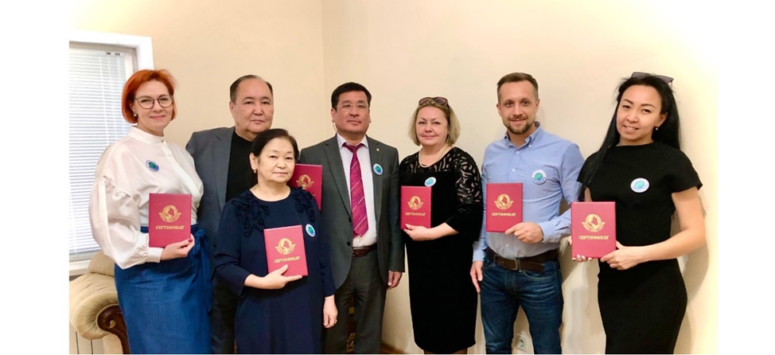
В Школе медиаторов МПЦ обучено более 2000 медиаторов.
Медиаторы обучаются на государственном и русском языках по авторским программам тренеров-медиаторов, которыми разработаны также методические пособия с образцами документов медиаторов и сборники нормативно-правовых актов по медиации.
Преподаватели Центра являются практикующими медиаторами со стажем более 10 лет, они прошли обучение по супервизии и другим темам у тренеров Болгарии, Испании, США, Великобритании, Украины.

Slide 10
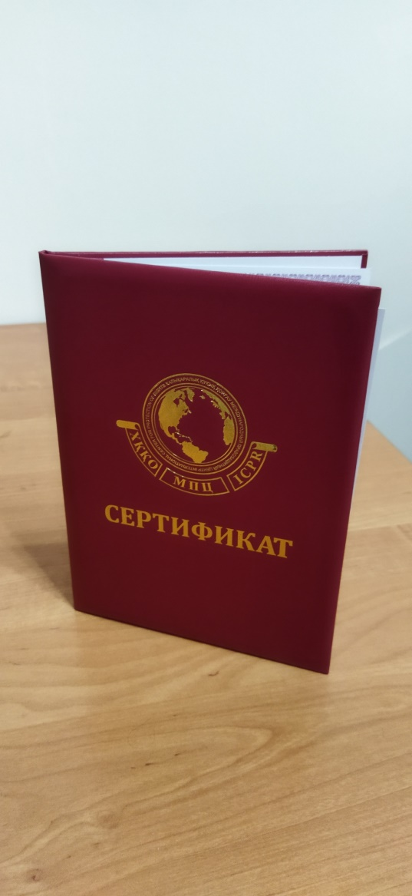
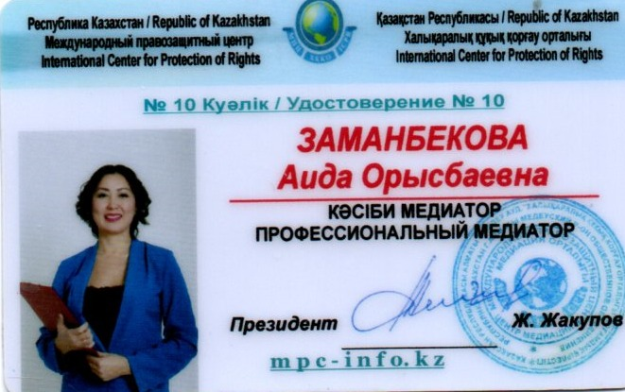
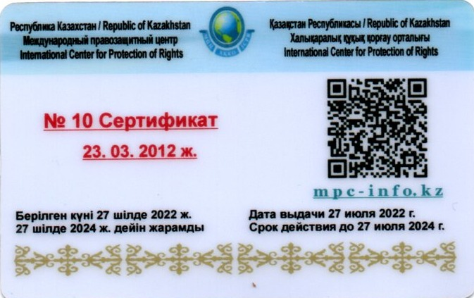
Курсы медиаторов проводятся в нашем Центре ежемесячно
По окончании курса участники сдают экзамен и в случае сдачи получают сертификат и удостоверение профессионального медиатора, подтверждающее его активный статус
Статья 10. Закона РК «О медиации»
Права и обязанности медиатора
2. Медиатор обязан:
6) регулярно повышать свой профессиональный уровень по программе подготовки медиаторов по правилам, определяемым Правительством Республики Казахстан.

Slide 11
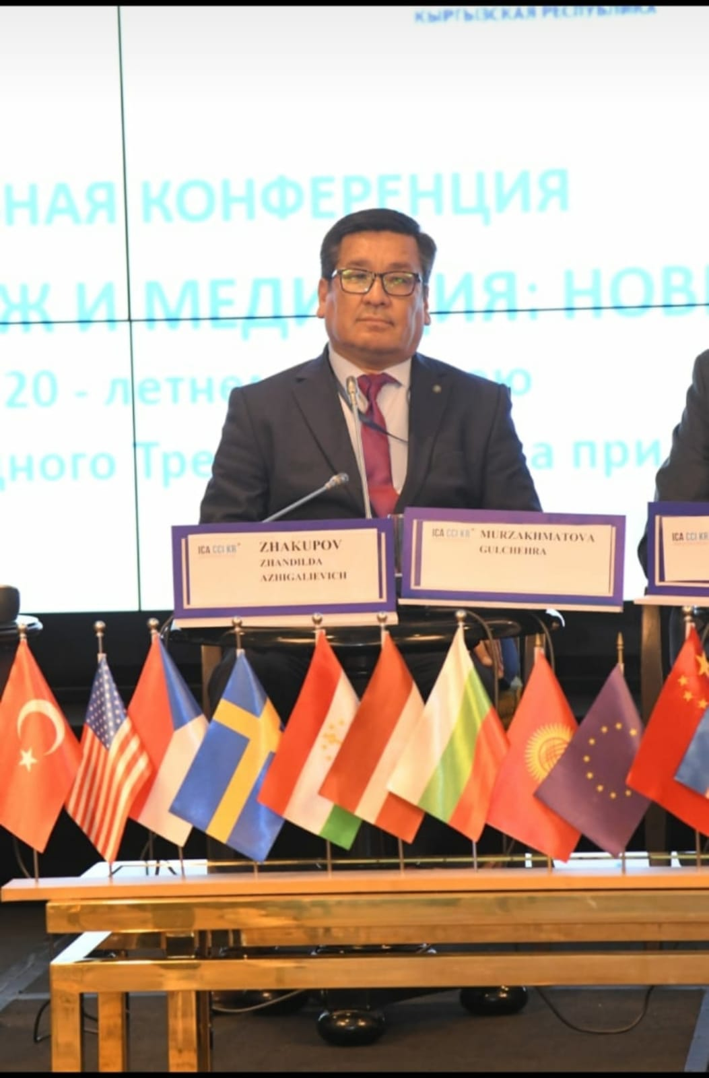
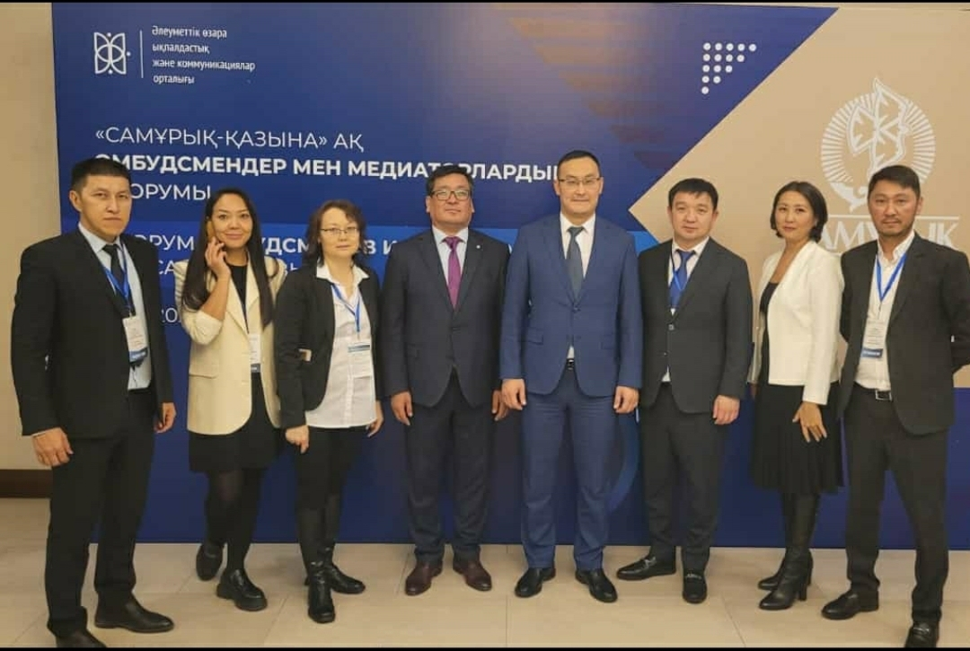
МПЦ имеет большой практический казахстанский и международный опыт проведения процедур медиации, обучения медиаторов, подготовки учебно-методических материалов, инициативной деятельности по разработке предложений и рекомендаций в законопроекты, сотрудничает с организациями медиаторов Кыргызстана, Узбекистана, Азербайджана, Таджикистана, Белоруссии, Украины, Грузии, России, Германии, Болгарии, Испании и Турции.
Центр медиации МПЦ был аккредитован как обучающий центр для подготовки профессиональных и корпоративных медиаторов и переговорщиков для группы компаний Фонда «Самрук-Казына», тренерами Центра в прошедшем году подготовлен пул 100 медиаторов фонда с последующим повышением их квалификации

Slide 12


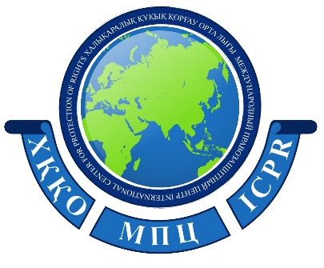



МПЦ сотрудничает с казахстанскими и зарубежными судебными, правоохранительными и иными государственными органами и организациями по вопросам оказания правовой и медиативной помощи, изучения и предупреждения конфликтов, а также является исполнителем международных и республиканских проектов по этим темам.
МПЦ реализованы:
Проекты международных организаций (Программа развития Организации объединенных наций (4 года), Общественный фонд «Евразия ФЕЦА», USAID, IDLO и др.)
Проекты казахстанских неправительственных организаций (Общественный фонд «Бота», и др.)
Государственные социальные заказы местных исполнительных органов (акиматов) и Центральных исполнительных органов (министерств)
Гранты Центра поддержки гражданских инициатив по заказам Министерств РК

Slide 13
Темы реализованных за 13 лет проектов МПЦ самостоятельно и в партнерстве:
«Судебная медиация»
«Школьная медиация»
«Разъяснение института медиации среди сельского населения Мангистауской области»
«Развитие взаимодействия и диалога в Мангистауской области»
«Организация национального обучающего курса для медиаторов в регионах Казахстана»
"Развитие и поддержка деятельности информационно-образовательного Центра по вопросам медиации" «Проведение мероприятий по предупреждению и профилактике трудовых конфликтов»
«Обучение основам медиации непрофессиональных медиаторов Кызылординской области»
Проведение комплекса мероприятий, направленных на повышение правовой грамотности и правовой ответственности населения»
«Реализация проекта по повышению уровня правовой культуры среди населения и поддержка деятельности информационно-образовательного Центра по вопросам медиации Мангистауской области».

Slide 14
Темы реализованных за 13 лет проектов МПЦ самостоятельно и в партнерстве:
«Проведение мероприятий по выявлению социальных трудовых проблем и предупреждению трудовых конфликтов»
«Применение института медиации для разрешения социальных вопросов и сохранения стабильности и согласия в обществе»
«Трудовой патруль»
«Медиация в трудовых отношениях»
«Әлеумет»
«Центр примирения»
«Мобильные группы по контролю за соблюдением выборного законодательства в период выборов в Мажилис Парламента РК» семинары для участников выборов по ведению переговоров и управлению конфликтами, возникающих в ходе выборов.
«Применение института медиации для разрешения социальных вопросов и сохранения стабильности и согласия в обществе»
«Правовая и медиативная культура»
«Институционализация мер по укреплению семейных ценностей среди молодежи»
«Популяризация института медиации и разрешение споров среди населения»

Slide 15
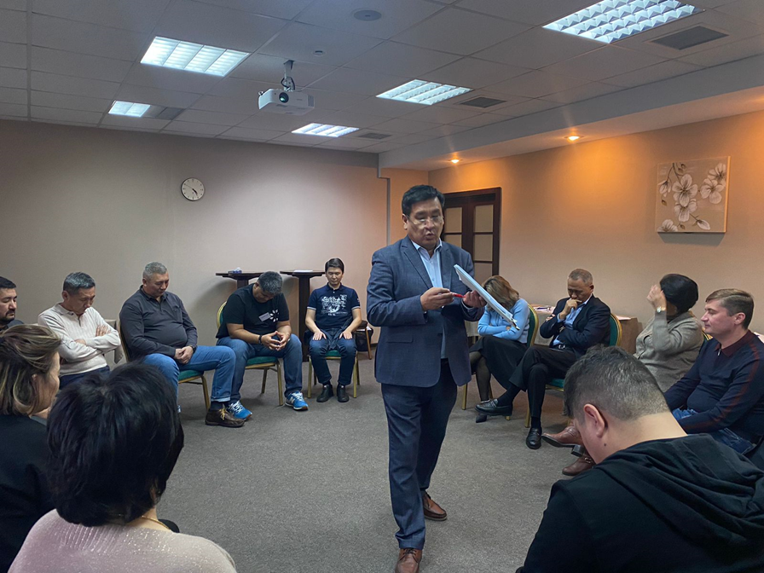
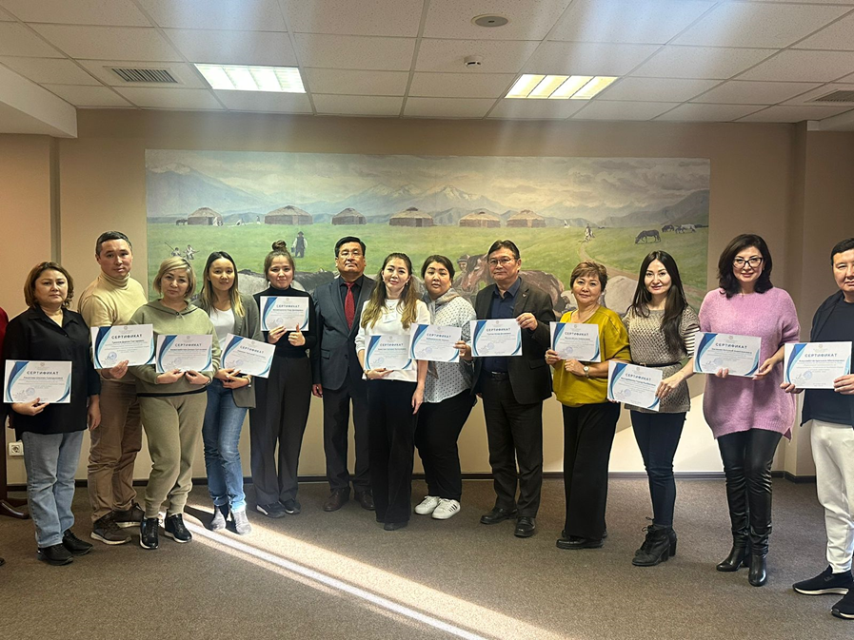
При МПЦ также действует Центр повышения квалификации для проведения открытых и корпоративных тренингов для физических и юридических лиц по следующим темам:
- Искусство ведения переговоров
- Профайлинг
- Актуальные вопросы применения трудового законодательства и основы медиации для согласительных комиссий
- Экстремальные переговоры
- Тайм-менеджмент
- Лидерство и командообразование
- Антикоррупционный комплаенс
- Стратегический менеджмент и другие.

Slide 16
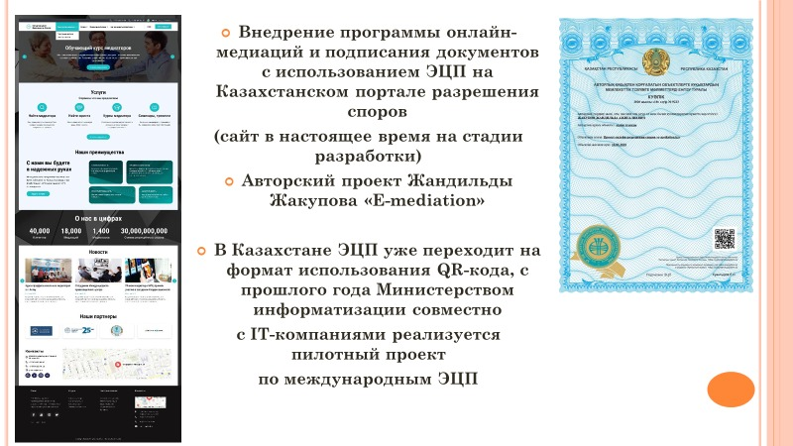
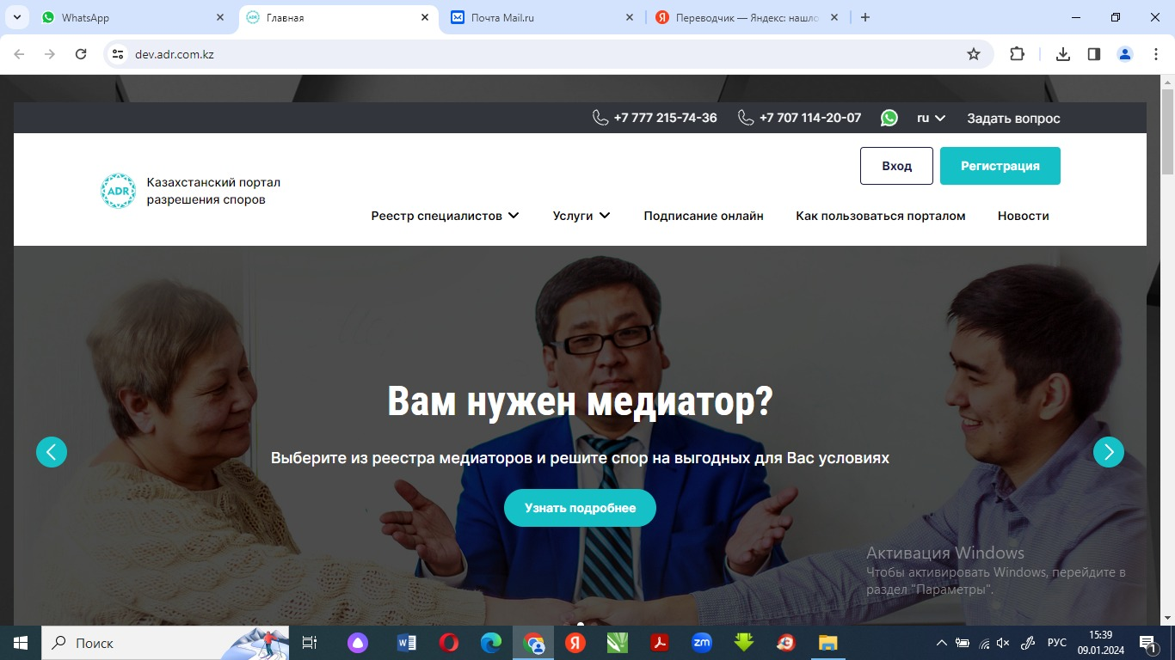

Slide 17
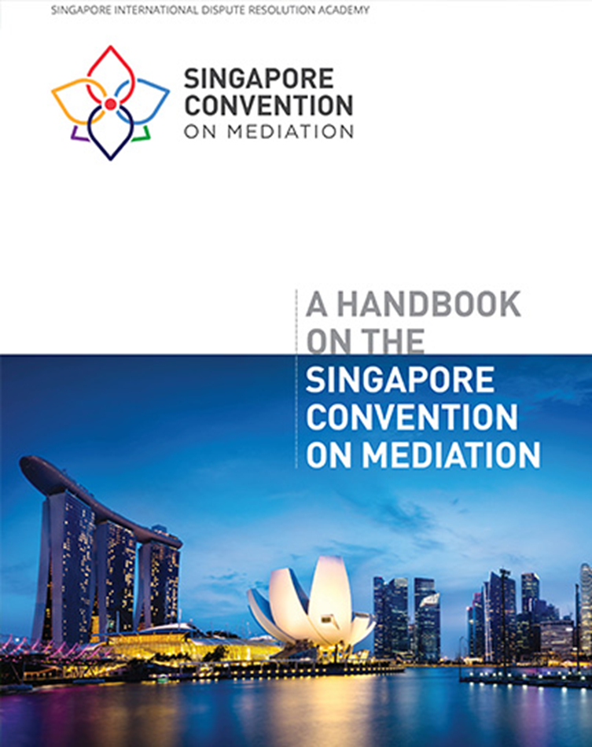
Международный опыт проведения медиаций и Сингапурская конвенция
На сайте МПЦ в реестре медиаторов есть раздел – Международные медиаторы, на котором размещены медиаторы, имеющие опыт проведения международных медиаций.
Медиации проводятся в основном по странам СНГ (Узбекистан, Россия, Кыргызстан, Грузия), но есть и по спорам с дальним зарубежьем (Китай, Италия, Нидерланды, Турция, Швейцария)
Казахстан подписал и ратифицировал Сингапурскую конвенцию по медиации с двумя оговорками.
В предыдущие годы группой экспертов СНГ организован и проведен Международный форум по Сингапурской конвенции, который внес свой вклад в решение вопроса о ратификации нашей страной Конвенции. Казахстан на Форуме представил руководитель МПЦ Жакупов Ж.А.

Slide 18
Предложения по сотрудничеству
Заключение Меморандума о взаимном сотрудничестве для развития института медиации в наших странах
Разработка и реализация учебных образовательных проектов по медиации для медиаторов, судейского корпуса и других заинтересованных специалистов в Казахстане, Центральной Азии и СНГ.
Проведение совместных мероприятий по вопросам медиации и права для повышения квалификации юристов и медиаторов в сфере медиации, обмен опытом, практикой, нормами законодательства в сфере медиации
Изучение и продвижение вопросов разрешения трансграничных споров, ведения совместных реестров международных медиаторов, организации проведения международных медиаций медиаторами наших стран.
Обмен опытом и развитие онлайн-медиаций и международных электронных платформ по разрешению споров, в том числе на нашем Казахстанском портале разрешения споров adr.com.kz
Привлечение к сотрудничеству партнеров, разработка креативных, эффективных, долгосрочных проектов по медиации
Привлечение международных организаций к совместной работе, деятельность которых связана с сохранением и укреплением мира, предупреждением конфликтов, применением медиативного подхода к разрешению разногласий.

Slide 19



Международный правозащитный центр
Центр медиации
Школа медиации и переговоров
Головной офис: Республика Казахстан,
г.Алматы, микрорайон Мамыр-1 дом 29 офис 103
Тел.+7-777-215-7436, +7-707-114-2007
mpc-info.kz
mediator01.kz
zhandilda.zhakupov
jandilda@mail.ru

